Slide 1
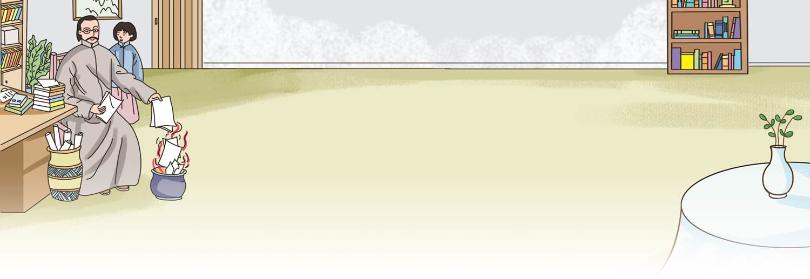
十六年前的回忆
11
人教版六年级·下册

Slide 2
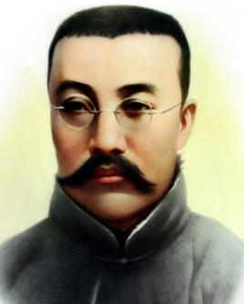
课前预习
走进人物
1
李大钊(1889-1927)
中国共产党的创始人和早期领导人。国共合作期间，在帮助孙中山确定联俄、联共、扶助农工三大政策和改组国民党的工作中起了重要作用。主要著作收录于《李大钊文集》。

Slide 3
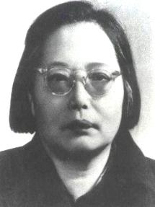
李星华(1911-1979) 李大钊的女儿，中华人民共和国成立后，一直从事教学和民间文学研究工作。
主要作品:《回忆我的父亲李大钊》《白族民间故事传说集》《十六年前的回忆》等。
Notes:
PPT模板：www.1ppt.com/moban/ PPT素材：www.1ppt.com/sucai/
PPT背景：www.1ppt.com/beijing/ PPT图表：www.1ppt.com/tubiao/
PPT下载：www.1ppt.com/xiazai/ PPT教程： www.1ppt.com/powerpoint/
Word模板：www.1ppt.com/word/ Excel模板：www.1ppt.com/excel/
试卷下载：www.1ppt.com/shiti/ 教案下载：www.1ppt.com/jiaoan/
个人简历：www.1ppt.com/jianli/ PPT课件：www.1ppt.com/kejian/
语文课件：www.1ppt.com/kejian/yuwen/ 数学课件：www.1ppt.com/kejian/shuxue/
英语课件：www.1ppt.com/kejian/yingyu/ 美术课件：www.1ppt.com/kejian/meishu/
科学课件：www.1ppt.com/kejian/kexue/ 物理课件：www.1ppt.com/kejian/wuli/
化学课件：www.1ppt.com/kejian/huaxue/ 生物课件：www.1ppt.com/kejian/shengwu/
地理课件：www.1ppt.com/kejian/dili/ 历史课件：www.1ppt.com/kejian/lishi/

Slide 4
整体感知
课文题目是“十六年前的回忆”，在这么久的时间里，作者回忆了些什么，回忆了谁？
他就是——
李大钊先生

Slide 5
自读课文，思考：让作者永远忘不了的是哪一天？为什么永远忘不了？
1927年4月28日
父亲的被难日

Slide 6
课文按照什么顺序来叙述的？主要写了哪几件事情？
课文按照时间顺序来叙述的。
被捕前——被捕时——被审时——被害后

Slide 7
第一件事情（第2—7自然段）：写被捕前父亲 ，以及 。
第二件事情（第8—18自然段）：写父亲 ，
。
第三件事情（第19—29自然段）：写在法庭上
的情景。
第四件事情（第30—33自然段）：写父亲被害后， 。
烧掉文件和书籍
工友阎振三被抓
被敌人
逮捕的经过
我们和父亲最后一次见面
全家人无比悲痛的心情

Slide 8
课题《十六年前的回忆》中“回忆”的近义词是 ，“十六年前”指的是 。
记忆
距写文章的1943年16年的1927年

Slide 9
课文详解
前面我们初步了解了课文，理清了课文的顺序，知道了课文的主要内容。现在我们再深入学习课文，感受李大钊是一个怎样的革命者！

Slide 10
默读课文，按“被捕前、被捕时、法庭上”顺序，画出描写父亲李大钊语言、行动、表情的语句，说说他是一个什么样的人。

Slide 11
被捕前
1927年春天
那年春天，父亲每天夜里回来得很晚。每天早晨，不知道什么时候他又出去了。有时候他留在家里，埋头整理书籍和文件。
父亲为什么而忙碌？
早出晚归
工作忙碌

Slide 12
1926年春天
1927年春天
军阀张作霖在帝国主义支持下，率兵进关，占领河北、山东等地，以武力威胁北伐国民革命军，下令通缉李大钊同志。
李大钊领导并亲自参加北京人民反对日、英帝国主义和反对军阀张作霖吴佩孚的斗争。
必须争分夺秒工作
局势危急

Slide 13
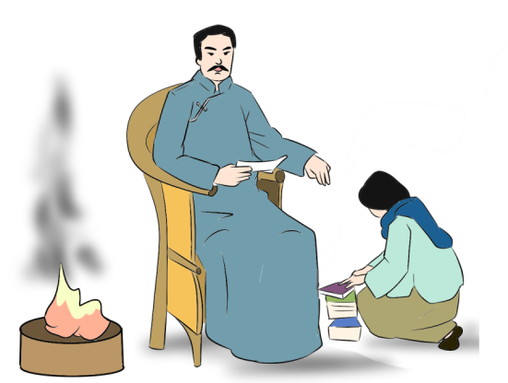
早出晚归
烧掉文件和书籍

Slide 14
局势越来越严重面对朋友和母亲的劝离，父亲是怎么说的，你从中体会到了什么？

Slide 15
父亲坚决地对母亲说:“不是常对你说吗?我是不能轻易离开北京的。你要知道现在是什么时候，这里的工作多么重要。我哪能离开呢?"
父亲对工作高度负责

Slide 16
反问句：不是常对你说吗?
我哪能离开呢?
李大钊坚决不离开北京，不离开自己的工作岗位。
坚持到底忠于党
为了革命工作，他早已把个人安危置之度外，表现了他对革命高度负责的精神。

Slide 17
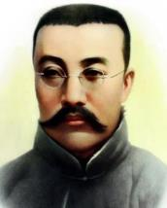
说一说：被捕前的父亲是什么样子的？
对工作高度负责
被捕前的父亲
对革命高度忠诚

Slide 18
被捕时
短短的一段新闻还没看完，就听见啪，啪……几声尖锐的枪声，接着就是一阵纷乱的喊叫。
对比
敌人：虚张声势
父亲：不慌不忙
父亲不慌不忙地从抽屉里取出一把闪亮的小手枪，就向外走。
动作描写：临危不惧、处变不惊

Slide 19
一拥而入，挤满了这间小屋子。他们像一群魔鬼似的，把我们包围起来。他们每人拿着一把手枪，枪口对着父亲和我。
来的人
对比
父亲保持着他那惯有的严峻的态度，没有向他们讲任何道理。因为他明白，对他们是没有道理可讲的。
父亲
敌人：兴师动众
父亲神态描写：从容镇定

Slide 20
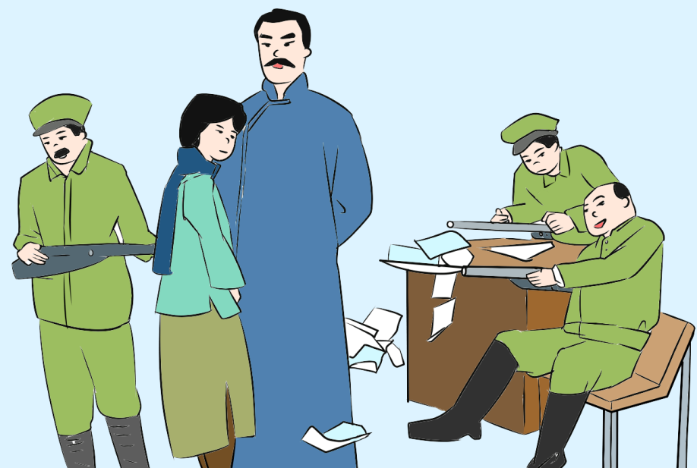

Slide 21
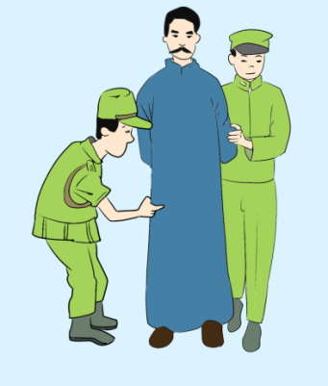
说一说：被捕时的父亲是什么样子的？
坚定沉着
将生死置之度外

Slide 22
法庭上
仍旧穿着他那件灰布旧棉袍
没戴眼镜
乱蓬蓬的长头发
平静而慈祥的脸。
暗示敌人对父亲施了重刑。
表明父亲经历残酷的折磨后依旧坚强。
充分体现了父亲对亲人的爱

Slide 23
父亲瞅了瞅我们，没对我们说一句话。他脸上的表情非常安定，非常沉着。他的心被一种伟大的力量占据着。这个力量就是他平日对我们讲的——他对于革命事业的信心。
思考：联系上下文说说父亲为什么“安定”“沉着”?

Slide 24
因为
“他的心被一种伟大的力量占据着”
对革命事业必胜的信心
所以
面对敌人严刑拷打不动摇
面对亲人不忧伤。
用“安定”“沉着”影响亲人，使他们化悲痛为力量

Slide 25
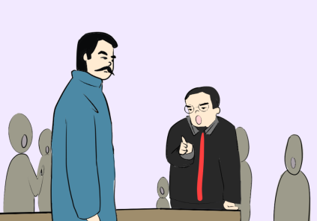
说一说：法庭上的父亲是什么样子的？
坚定沉着
将生死置之度外

Slide 26
在人们眼里，李大钊是一位忠诚的革命者；在他女儿的眼里，他又是一个怎样的父亲呢？读一读画出相应的句子体会一下。

Slide 27
父亲是很慈样的，从来没骂过我们，更没打过我们。我总爱向父亲问许多幼稚可笑的问题。他不论多忙，对我的问题总是很感兴趣，总是耐心地讲给我听。这一次不知道为什么，父亲竟这样含糊地回答我。
耐心
对比
充分表明了父亲对“我们”的慈爱
含糊
也表明父亲对革命事业是很慎重的

Slide 28
对比
对比 对比手法是把对立的意思或事物，或把同一事物的两个不同方面放在一起作比较，突出被表现事物的本质特征。
好处 善于运用对比的手法，把不同的事物或同一事物的不同方面对比来写，效果会更加突出。

Slide 29
说一说：“我”在法庭上为什么能表现得那么积极勇敢?
父亲平时对“我”的教育和熏陶。“我”看到了父亲在法庭上的表现。“我”从父亲那里获取了无穷的力量。

Slide 30
说一说：女儿眼里的父亲是什么样子的？
父亲是一个对孩子慈爱，在危险面前给予亲人信心和力量的父亲。
在女儿眼里

Slide 31
读读最后两个自然段，思考：与开头有什么联系？你觉得这样写有什么好处？

Slide 32
1927年4月28日，我永远忘不了那一天。那是父亲的被难日，离现在已经十六年了。
过了好半天，母亲醒过来了，她低声问我∶“昨天是几号？记住，昨天是你爹被害的日子。”
我又哭了，从地上捡起那张报纸，咬紧牙，又勉强看了一遍。我低声对母亲说∶“妈，昨天是4月28日。”母亲微微点了一下头。

Slide 33
课文最后两个自然段照应开头。这种前后照应、首尾连贯的写法，使整篇文章显得非常紧凑，同时突出了作者一直把父亲被害的事情牢牢地记在心里。

Slide 34
当全家听到父亲被害的噩耗后悲痛万分，母亲说：“昨天是你爹被害的日子。”想一想这些句子表达了什么样的思想感情？
表达出她们对敌人的无比仇恨，同时表明她们没有在悲痛中倒下，要铭记父亲被难的日子，要向反动派讨还血债，要继承父亲的斗志把革命进行到底。

Slide 35
找一找课文还有哪些前后照应的句子，画出来，并说说前后照应的好处。

Slide 36
“有时候他留在家里，埋头整理书籍和文件”“把书和有字的纸片投到火炉里去。”
前面埋下伏笔
使读者对人物的做法了解得更加清楚，得到更深的印象。
“军阀张作霖要派人来检查。为了避免党组织被破坏，父亲只好把一些书籍和文件烧掉。”
后面揭示答案

Slide 37
我们今天的幸福生活是无数革命先烈用鲜血换来的。除了李大钊，你知道为国牺牲的革命者还有哪些？

Slide 38
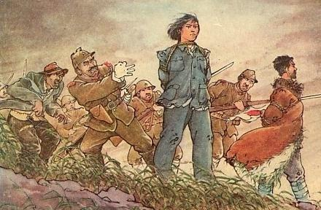
面对敌人残酷审讯，坚贞不屈的赵一曼

Slide 39
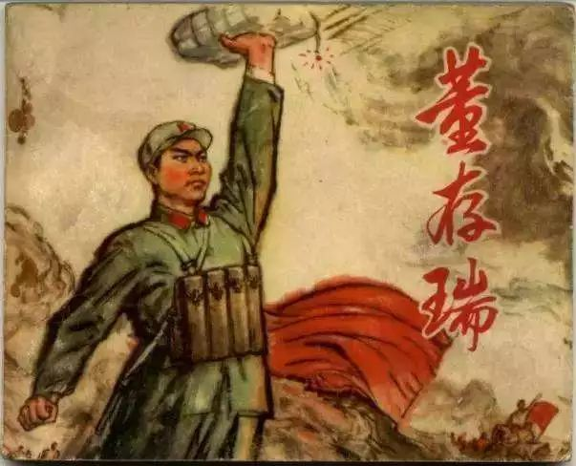
舍身炸碉堡的董存瑞

Slide 40
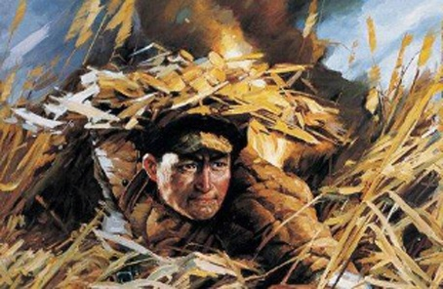
为了不暴露目标，在火中纹丝不动的邱少云

Slide 41
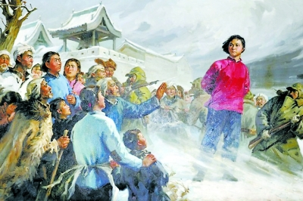
宁死不屈的刘胡兰

Slide 42
主题概括
本文按照时间顺序，写了被捕前父亲烧掉文件和书籍，工友阎振三被抓，反映出 ，被捕时，写了敌人的 ___ 与父亲的 ；法庭上描写了李大钊的 ，被害后写了 ，展现了革命先烈的 品质，表达了作者对父亲的 。
形势险恶、危险
心虚、残暴
处变不惊
镇定、沉着
无比沉痛
忠于革命
敬仰与怀念

Slide 43
拓展延伸
李大钊的墓碑上的评价
他对中国人民的解放事业，对马克思主义的信仰和无产阶级的革命前途无限忠诚。他为在我国开创和发展共产主义运动的大无畏的献身精神，永远是一切革命者的光辉典范。

Slide 44
囚歌
叶挺
我渴望自由，
但我深深地知道——
人的身躯怎能从狗洞
子里爬出！
我希望有一天，
地下的烈火，
将我连这活棺材一起烧掉，
我应该在烈火与热血中得
到永生！
为人进出的门紧锁着，
为狗爬出的洞敞开着，
一个声音高叫着：
爬出来吧，给你自由！

Slide 45
练一练
一、下列句子各属于哪种描写？把答案写在括号里。
1.他那披散的长头发中间露出一张苍白的脸，显然是受过苦刑了。（ ）
2.我又哭了，从地上捡起那张报纸，咬紧牙，又勉强看了一遍。 （ ）
外貌描写
动作描写

Slide 46
二、从课文中找出与下列句子相呼应的句子。
（1）我低声对母亲说：“妈，昨天是4月28。”
1927年4月28日，我永远忘不了那一天。
（2）工友阎振三一早上街买东西，直到夜里还不见回来。”
在军警中间，我发现了前几天被捕的工友阎振三。

Slide 47
三、结合课文内容选出正确答案。
《十六年前的回忆》一文（ ）
A.歌颂了李大钊忠于革命、坚贞不屈的伟大精神。
B.揭露了反动军阀凶狠残暴的本质。
C.抒发了作者对父亲深切的怀念之情。
A

Slide 48
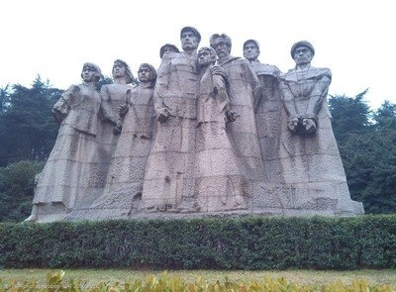
四、课下查找资料，了解先烈的革命事迹，和同学交流。

